Slide 1
三年級資訊科技課程綱要內容分享
桃園市國民小學資訊科技課程綱要

Slide 2
課程規劃依據
2016-2020 資訊教育總藍圖
十二年國民基本教育課程綱要總綱之核心素養之內涵
  A2 系統思考與解決問題
  B2 科技資訊與溝通表達
二、十二年國民基本教育課程綱要 科技領域 附錄三、科技領域國民小學教育階段之課程建議。

Slide 3
課程規劃思維
依據12年國教總綱，設計時依循素養導向的課程及教學方法
整合知識、技能與態度
情境化、脈絡化的學習
學習歷程、方法及策略
實踐力行的表現

Slide 4
國民小學課程內容
依據科技領域國民小學教育階段之課程建議之資訊科技學習重點
學習表現
學習內容
運算思維與問題解決
資訊科技與合作共創
資訊科技與溝通表達
資訊科技的使用態度
演算法
程式設計
系統平台
資料表示處理與分析
資訊科技應用
資訊科技與人類社會

Slide 5
三年級課程內容
單元名稱 | 學習內容 | 節數
電腦小旅行 | 電腦使用規範 | 1
 | 認識電腦構造 作業系統 | 5
 | 檔案管理與開啟 | 2
 | 繪圖軟體運用 | 4
打字小達人 | 輸入法切換 | 1
 | 打字軟體演練 | 3
連結全世界 | 瀏覽器的基本使用 主題學習 分辨網路流言 | 5
數位小作家 | 帳號登入 | 2
 | Coggle 心智圖操作 童詩寫作 | 6
數位學習樂 | 數位學習網站 | 3
電腦基本使用
網路入門應用

Slide 6
第1學期
電腦基本使用
單元名稱 | 學習內容 | 節數
電腦小旅行 | 電腦使用規範 | 1
 | 認識電腦構造 作業系統 | 5
 | 檔案管理與開啟 | 2
 | 繪圖軟體運用 | 4
打字小達人 | 輸入法切換 | 1
 | 打字軟體演練 | 3

Slide 7
1.資訊系統操作-8節
電腦課用規範
  安全規範、上課原則、注意事項
電腦構造、作業原理
  電腦硬體
  電腦二進位的概念說明
作業系統Windows 或 Linux系統的基本操作
  桌面、視窗、多媒體、軟體開啟
檔案管理與開啟
  檔案管理與檔案開啟類型
  儲存空間相對概念

Slide 8
2.簡易繪圖軟體運用-4節
學習目標：運用任務，精熟滑鼠使用
結合數學：N-3-4 除法：除法的意義與運用
運用軟體：Draw、Inkscape
除法：除法的意義與應用。基於 N-2-9 之學習，透過幾個一數的解題方法，理解如何用乘法解決除法問題。熟練十十乘法範圍的除法，做為估商的基礎。

Slide 9
2.簡易繪圖軟體運用
學習目標：運用任務，精熟滑鼠使用
任務：
繪製圓形、方形、星形。
繪製12個圓形，將其平均分為3組。
繪製20個星形，將其平均分為4組。
繪製各種物架，並結合為小屋。
自由創作。

Slide 10
3.鍵盤與基本中英打認識-4節
輸入法概念、輸入法切換、中打、英打練習
學習連結：[英語]5-Ⅱ-1能正確地認讀與聽寫26個字母。
略

Slide 11
第2學期
網路入門應用
單元名稱 | 學習內容 | 節數
連結全世界 | 瀏覽器的基本使用 主題學習 分辨網路流言 | 5
數位小作家 | 帳號登入 | 2
 | Coggle 心智圖操作 童詩寫作 | 6
數位學習樂 | 數位學習網站 | 3

Slide 12
4.運用瀏覽器上網及搜尋資料-配合主題學習-5節
1.瀏覽器的基本使用
課程理念：
學生能運用瀏覽器進入要前往的網站，並能用搜尋引擎行資料蒐尋。
課程內容：
(1)IE、Chrom及FireFoxy等的瀏覽器操作說明。
(2)常用網站說明及讓學生操作。yahoo、youtube、新聞網站、購物網站等
(3)搜尋引擎使用教學。
至少介紹2種搜尋引擎，讓學生實際操作。蒐尋技巧。
討論：facebook註冊法律問題
建議：可運用Linux系統，讓學生熟悉不同作業系統操作。
Notes:
Facebook依法，應於滿13歲方能註冊，Google亦是。
G Suite 教育版網域的帳戶可能有不同的年齡限制。

Slide 13
4.運用瀏覽器上網及搜尋資料-配合主題學習
B2-科技資訊與溝通表達
2.主題學習
課程理念：
1網站識讀、2網路禮儀、3兒童權利責任等，讓學生能藉由網路進行主題學習。
課程內容：
(1)教師做主題說明，並發放問題單，請同學完成。
(2)學生依分組，至網站搜尋以完成問題單。

Slide 14
4.運用瀏覽器上網及搜尋資料-配合主題學習
3.分辨網路流言
課程理念：
學生上網時，易輕信網路流言，讓學生自行尋找一則流言做分享。
課程內容：
(1)教師示範至流言說明的相關網站，查看一則流言說明。
(2)學生至流言相關網站查詢網站流言。
(3)隨機抽數名學生做口頭分享看到的流言及正確的觀念。
(4)教師歸納流言檢核方式。

Slide 15
5.Google帳號登入並用之登入其他系統-2節
教育用Google帳號建立經驗分享
  帳號建立及發放
  密碼設定
  密碼查詢
學生登入困難排除：
  帳號公佈
  複製貼上演練
  密碼設定
以Google帳號進行其他系統認證

Slide 16
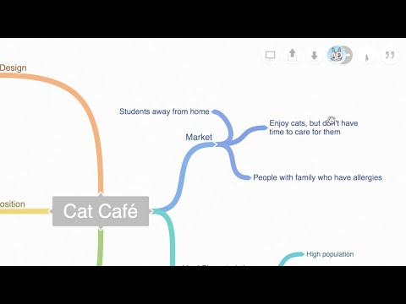
6.線上心智圖，合作共創-6節
運用軟體：Coggle https://coggle.it/
舉例：童詩，主題：運動會。
彰化陳月雲主任-心智圖與童詩美麗的邂逅
「聯想」與「分類」是心智圖的特色。對第一次接觸心智圖的三年級學生而言，宜先「聯想」後「分類」，再進行寫作格式與技巧指導，教學成效較佳。一般至少要聯想出12點，方便後續學生創作。

Slide 17
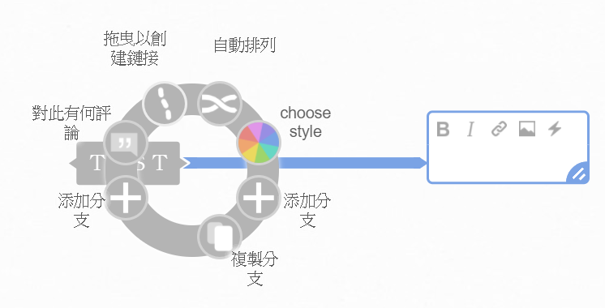
Coggle操作

Slide 18
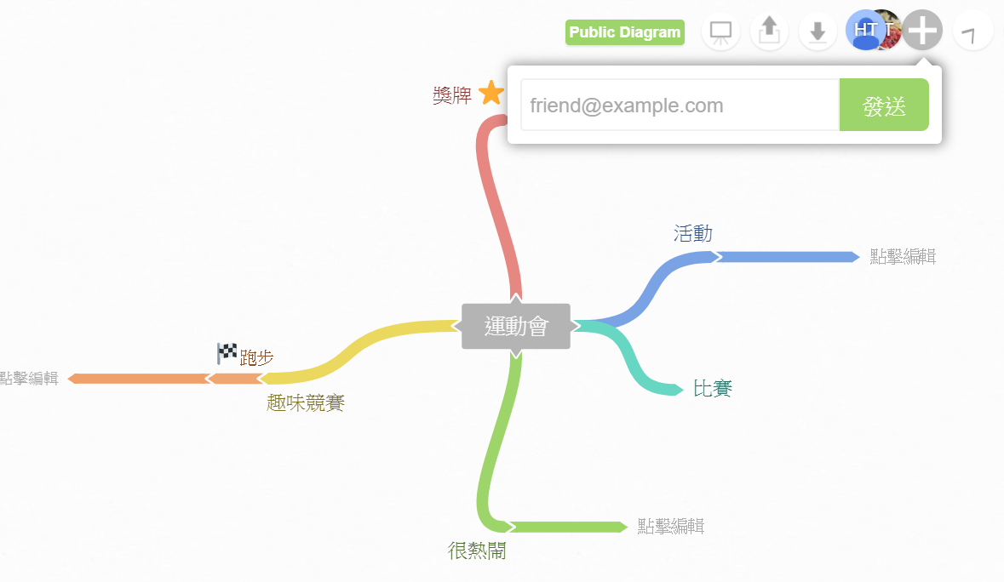
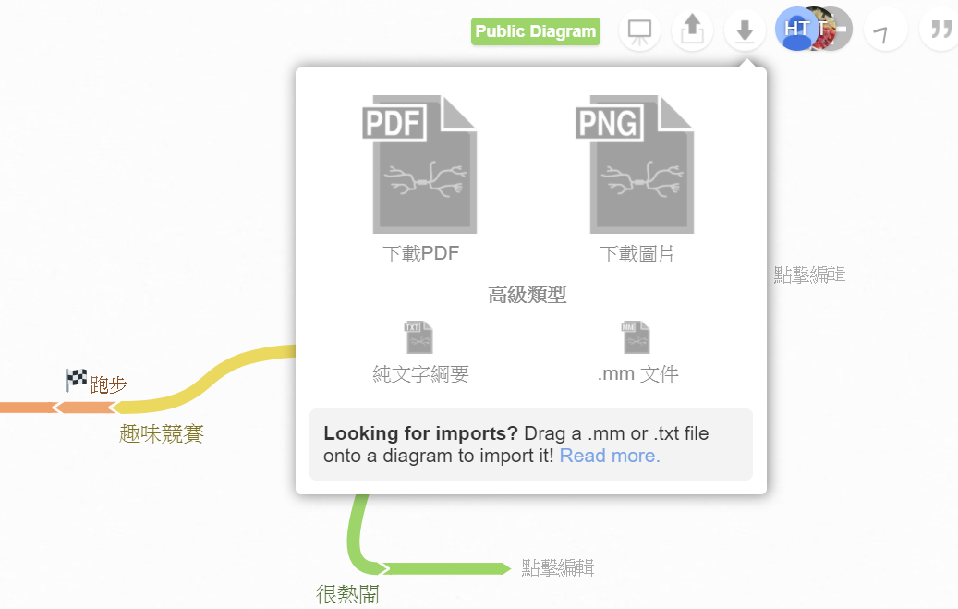
以輸入電子郵件方式進行多人共同編輯，並可即時看到心智圖表變化
可下載圖檔或PDF，也可將純文字下載編輯。
要注意，免費版僅有3個私人心智圖，其餘會被自動公開。

Slide 19
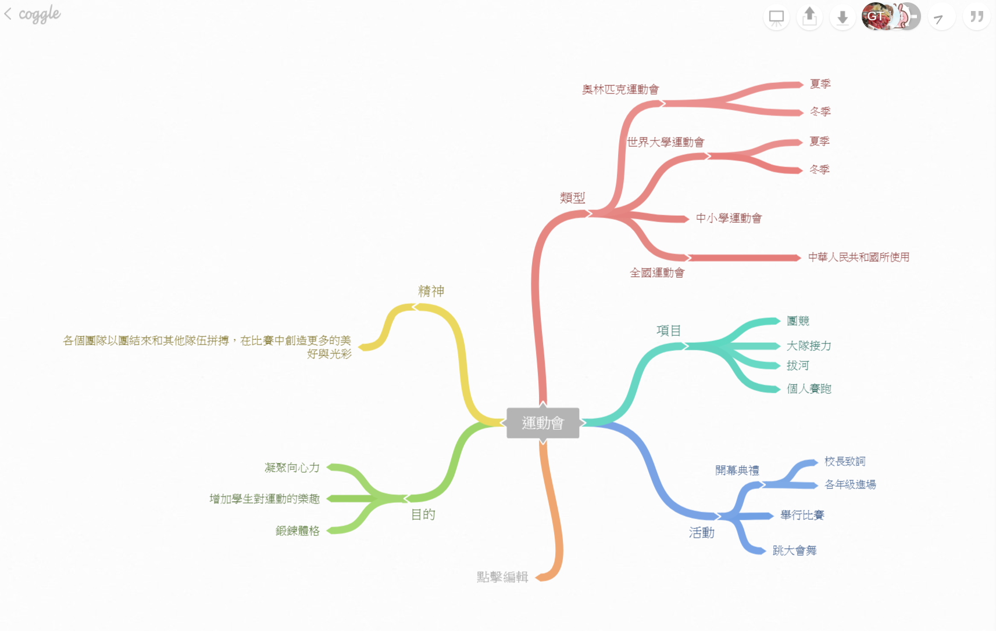
學生實作分享

Slide 20
活動流程
搜尋及進入網站
帳號登入
介紹及演練
學生演練
邀請同學
共同協作
蒐集發想
分類
完成心智圖
若學生想不出來，再搭配網路蒐尋

Slide 21
7.線上學習 – 3節
運用工具：Ted、均一教學網站、PaGamO
Ted影片分享（3-5分鐘，趣味，適合兒童）
舉例：Ted / 兒童工程師 、30天挑戰 、12歲的APP開發者
均一教學網站
PaGamO

Slide 22
簡報結束，敬請指導

